Slide 2
Chapter 13 소켓 프로그래밍 활용

Slide 3
01 개요
02 TCP 기반 프로그래밍
03 UDP 기반 프로그래밍

Slide 4
TCP 기반으로 반복 서버 형태의 프로그램을 작성할 수 있다.
TCP 기반으로 동시 동작 서버 형태의 프로그램을 작성할 수 있다.
UDP 기반의 서버/클라이언트 프로그램을 작성할 수 있다.

Slide 5
01. 개요
데몬 프로세스
  데몬 프로세스의 개요
      네트워크를 통해 데이터를 주고받으며 동작하는 네트워크 프로그램은 일반적으로 서버와 클라이언트로 역할을 구분
      서버는 클라이언트의 요청에 따라 다양한 서비스를 제공 하는 프로그램이며 데몬 프로세스 라고도 함
      예시: 웹사이트에 접속할 때 웹 서비스를 제공하는 HTTP 데몬이 동작하고 있어 사용자들이 웹 페이지를 볼 수 있음
  데몬 프로세스의 분류
    반복 서버
      데몬 프로세스가 직접 클라이언트의 요청을 처리하는 형태
      네트워크 프로그램을 처음 도입한 당시에는 반복 서버 형태로 서비스를 제공
      다양한 네트워크 서비스가 등장하면서 데몬 프로세스의 개수가 너무 많아지는 문제 발생
    동시 동작 서버
      데몬 프로세스가 직접 서비스를 제공 하지 않음
      서비스와 관련 있는 다른 프로세스를 fork() 함수로 생성한 후 이 프로세스를 클라이언트와 연결해 서비스를 제공
      데몬 프로세스의 개수가 너무 많아지는 문제 해결을 위해 도입됨
      리눅스 시스템에 따라 이 슈퍼 데몬을 기본으로 설치하지 않는 경우도 있음

Slide 6
02. TCP 기반 프로그래밍
반복 실행 서버
  반복 실행 서버
      데몬 프로세스가 직접 모든 클라이언트의 요청을 차례로 처리
      서버 프로그램이 클라이언트의 요청을 직접 처리하여 한 번에 한 클라이언트의 요청만 처리할 수 있음
      여러 클라이언트가 서비스를 요청할 경우 클라이언트가 자기 순서를 기다리는데 이를 방지하기 위해 반복 실행 서버
      프로세스를 여러 개 동작시킬 수 있음
      반복 실행 서버는 인터넷 소켓과 TCP(SOCK_STREAM)를 이용해 통신
      서버는 계속 동작하면서 클라이언트가 요청하는 서비스를 받아 처리

Slide 7
02. TCP 기반 프로그래밍
[예제 13-1] (1) 반복 실행 서버(서버)
01 #include <sys/socket.h>
02 #include <unistd.h>
03 #include <netinet/in.h>
04 #include <arpa/inet.h>
05 #include <stdlib.h>
06 #include <stdio.h>
07 #include <string.h>
08
09 #define PORTNUM 9001
10
11 int main() {
12 char buf[256];
13 struct sockaddr_in sin, cli;
14 int sd, ns, clientlen = sizeof(cli);
15
16 memset((char *)&sin, '\0', sizeof(sin));
17 sin.sin_family = AF_INET;
18 sin.sin_port = htons(PORTNUM);
19 sin.sin_addr.s_addr = inet_addr("192.168.147.129");
20
21 if ((sd = socket(AF_INET, SOCK_STREAM, 0)) == -1) {
22 perror("socket");
23 exit(1);
24 }
25
26 if (bind(sd, (struct sockaddr *)&sin, sizeof(sin))) {
27 perror("bind");
28 exit(1);
29 }
30
30
31 if (listen(sd, 5)) {
32 perror("listen");
33 exit(1);
34 }
35
while (1) {
37 if ((ns = accept(sd, (struct sockaddr *)&cli,
38 &clientlen)) == -1) {
39 perror("accept");
40 exit(1);
41 }
42 sprintf(buf, "%s", inet_ntoa(cli.sin_addr));
43 printf("*** Send a Message to Client(%s)\n", buf);
44
45 strcpy(buf, "Welcome to Network Server!!!");
46 if (send(ns, buf, strlen(buf) + 1, 0) == -1) {
47 perror("send");
48 exit(1);
49 }
50
51 if (recv(ns, buf, sizeof(buf), 0) == -1) {
52 perror("recv");
53 exit(1);
54 }
55 printf("** From Client : %s\n", buf);
56 close(ns);
57 }
58 close(sd);
59 }

Slide 8
02. TCP 기반 프로그래밍
[예제 13-1] (1) 반복 실행 서버(서버)
        09행 9001번 포트를 사용
        16~19행 서버 주소 구조체에 소켓의 종류를 AF_INET으로 지정하고 포트 번호와 서버의 IP 주소를 설정
        21행 소켓 생성 시 SOCK_STREAM으로 지정해 TCP를 사용
        26행 21행에서 생성한 소켓을 bind() 함수를 사용해 16~19행에서 설정한 IP주소/포트 번호와 연결
        31행 listen() 함수를 호출해 클라이언트의 요청을 받을 준비가 끝났음을 운영체제에 알림, 한 번에 5개의 클라이언트가
        접속할 수 있도록 설정
        36행 while 문으로 무한 반복하게 함 (이 서버는 무한 반복하면서 서비스를 제공해야 함)
        37행 accept() 함수를 사용해 클라이언트의 요청이 올 때까지 기다림, 클라이언트의 접속 요청이 오면 새로운 소켓 기술자 ns가
        생성되고 이를 통해 클라이언트와 통신
        42행 accept( ) 함수를 통해 알아낸 클라이언트의 IP 주소를 문자열로 변환해 버퍼에 저장
        43행 어떤 클라이언트가 서버로 접속했는지를 출력
        45행 서버에서 클라이언트로 보낼 간단한 환영 메시지를 작성
        46~49행 send() 함수를 사용해 클라이언트로 메시지를 전송
        51~54행 클라이언트가 보낸 메시지를 recv() 함수로 받아서 출력
        56행 작업이 끝나면 클라이언트와 접속할 때 사용한 소켓 기술자를 닫고 다시 37행의 accept() 함수를 수행해 클라이언트의 접속
        요청을 기다림

Slide 9
02. TCP 기반 프로그래밍
[예제 13-1] (2) 반복 실행 서버(클라이언트)
01 #include <sys/socket.h>
02 #include <unistd.h>
03 #include <netdb.h>
04 #include <netinet/in.h>
05 #include <arpa/inet.h>
06 #include <stdlib.h>
07 #include <stdio.h>
08 #include <string.h>
09
10 #define PORTNUM 9001
11
12 int main() {
13 int sd;
14 char buf[256];
15 struct sockaddr_in sin;
16
17 memset((char *)&sin, '\0', sizeof(sin));
18 sin.sin_family = AF_INET;
19 sin.sin_port = htons(PORTNUM);
20 sin.sin_addr.s_addr = inet_addr("192.168.147.129");
21
22 if ((sd = socket(AF_INET, SOCK_STREAM, 0)) == -1) {
23 perror("socket");
24 exit(1);
25 }
26
27 if (connect(sd, (struct sockaddr *)&sin, sizeof(sin))) {
28 perror("connect");
29 exit(1);
30 }
31
32 if (recv(sd, buf, sizeof(buf), 0) == -1) {
33 perror("recv");
34 exit(1);
35 }
36
37 printf("** From Server : %s\n", buf);
38
39 strcpy(buf, "I want a HTTP Service.");
40 if (send(sd, buf, sizeof(buf) + 1, 0) == -1) {
41 perror("send");
42 exit(1);
43 }
44
45 close(sd);
46 }
        10행 클라이언트도 서버와 같은 포트 번호를 사용
        20행 접속할 서버의 주소를 지정
        22~25행, 27~30행 소켓을 생성하고 서버와 접속
        32~35행, 37행 서버에 접속한 후 서버에서 보낸 메시지를 받아 37행에서 출력
        39~43행 서버로 보낼 메시지를 복사한 후 메시지를 서버로 전송

Slide 10
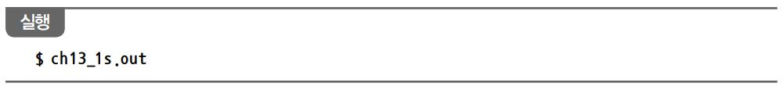
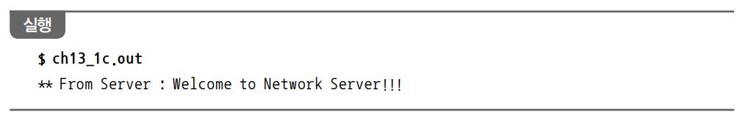
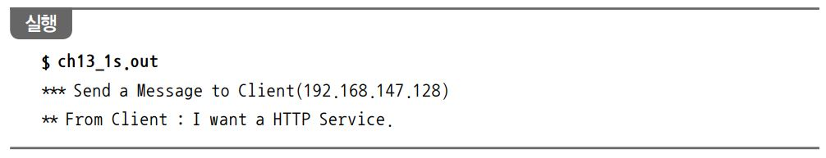
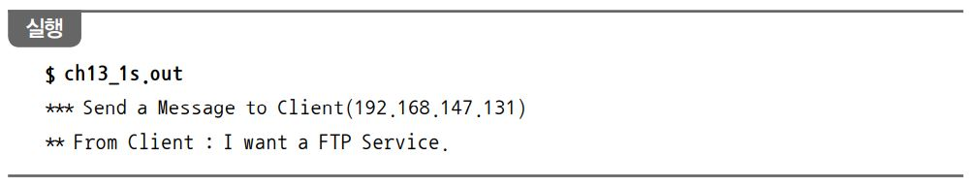
02. TCP 기반 프로그래밍
[예제 13-1] 반복 실행 서버 결과
      서버를 실행하면 서버는 클라이언트의 요청을 기다림
      클라이언트를 실행하면 서버와 접속하고 서버가 보낸 메시지를 받아 출력
      서버는 클라이언트의 접속을 요청받으면 어떤 클라이언트에서 요청했는지 출력하고 클라이언트는 메시지를 서버로 전송
      그 후 서버는 클라이언트가 보낸 메시지를 받아 출력
      다른 시스템에서 접속을 요청해도 같은 결과를 출력

Slide 11
02. TCP 기반 프로그래밍
[예제 13-2] 동시 동작 서버(서버)
01 #include <sys/socket.h>
02 #include <unistd.h>
03 #include <netinet/in.h>
04 #include <arpa/inet.h>
05 #include <stdlib.h>
06 #include <stdio.h>
07 #include <string.h>
08
09 #define PORTNUM 9002
10
11 int main() {
12 char buf[256];
13 struct sockaddr_in sin, cli;
14 int sd, ns, clientlen = sizeof(cli);
15
16 if ((sd = socket(AF_INET, SOCK_STREAM, 0)) == -1) {
17 perror("socket");
18 exit(1);
19 }
20
21 memset((char *)&sin, '\0', sizeof(sin));
22 sin.sin_family = AF_INET;
23 sin.sin_port = htons(PORTNUM);
24 sin.sin_addr.s_addr = inet_addr("192.168.147.129");
25
26 if (bind(sd, (struct sockaddr *)&sin, sizeof(sin))) {
27 perror("bind");
28 exit(1);
29 }
30
31 if (listen(sd, 5)) {
32 perror("listen");
33 exit(1);
34 }
36 while (1) {
37 if ((ns = accept(sd, (struct sockaddr *)&cli,
38 &clientlen)) == -1) {
39 perror("accept");
40 exit(1);
41 }
42 switch (fork()) {
43 case 0:
44 strcpy(buf, "Welcome to Server");
45 if (send(ns, buf, strlen(buf) + 1, 0) == -1) {
46 perror("send");
47 exit(1);
48 }
49
50 if (recv(ns, buf, sizeof(buf), 0) == -1) {
51 perror("recv");
52 exit(1);
53 }
54 printf("** From Client: %s\n", buf);
55 close(ns);
56 sleep(5);
57 exit(0);
58 }
59 }
60 close(sd);
61 }

Slide 12
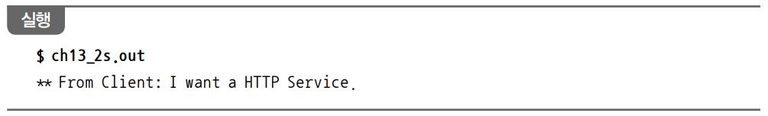
02. TCP 기반 프로그래밍
[예제 13-2] 동시 동작 서버(서버)
        16~34행 socket() 함수로 소켓을 생성하고 26행에서 특정 IP 주소와 연결한 후 31행에서 listen() 함수로 클라이언트의 접속을 5개
        까지 처리하도록 설정
        37행 accept() 함수를 사용해 클라이언트의 접속 요청을 받음
        42행 fork() 함수를 수행해 자식 프로세스를 생성하고, 자식 프로세스가 클라이언트의 응답을 처리하게 함
        실행 결과는 위와 같지만, 클라이언트가 접속했을 때 서버의 실행 상태를 보면 다음과 같이 서버 프로그램이 하나 더 동작
$ ps -ef | grep pts/0
jw
jw
jw
5888 5887 0 19:13 pts/0 00:00:00 -bash
6353 5888 0 21:14 pts/0 00:00:00 ch13_2s.out
6354 6353 0 21:14 pts/0 00:00:00 ch13_2s.out

Slide 13
02. TCP 기반 프로그래밍
[예제 13-3] (1) 동시 동작 서버 - exec() 함수 사용하기(서버)
01 #include <sys/socket.h>
02 #include <unistd.h>
03 #include <netinet/in.h>
04 #include <arpa/inet.h>
05 #include <stdlib.h>
06 #include <stdio.h>
07 #include <string.h>
08
09 #define PORTNUM 9003
10
11 int main() {
12 struct sockaddr_in sin, cli;
13 int sd, ns, clientlen = sizeof(cli);
14
15 if ((sd = socket(AF_INET, SOCK_STREAM, 0)) == -1) {
16 perror("socket");
17 exit(1);
18 }
19
20 printf("** Create Socket\n");
21
22 memset((char *)&sin, '\0', sizeof(sin));
23 sin.sin_family = AF_INET;
24 sin.sin_port = htons(PORTNUM);
25 sin.sin_addr.s_addr = inet_addr("192.168.147.129");
26
27 if (bind(sd, (struct sockaddr *)&sin, sizeof(sin))) {
28 perror("bind");
29 exit(1);
30 }
31 printf("** Bind Socket\n");
32
33 if (listen(sd, 5)) {
34 perror("listen");
35 exit(1);
36 }
37 printf("** Listen Socket\n");
38
39 while (1) {
40 if ((ns = accept(sd, (struct sockaddr *)&cli,
41 &clientlen)) == -1) {
42 perror("accept");
43 exit(1);
44 }
45 printf("** Accept Client\n");
46
47 switch (fork()) {
48 case 0:
49 printf("** Fork Client\n");
50 close(sd);
51 dup2(ns, STDIN_FILENO);
52 dup2(ns, STDOUT_FILENO);
53 close(ns);
54 execl("./han", "han", (char *)0);
55 }
56 close(ns);
57 }
58 }

Slide 14
02. TCP 기반 프로그래밍
[예제 13-3] (1) 동시 동작 서버 - exec() 함수 사용하기(서버)
        15~36행 15행에서 socket() 함수로 소켓을 생성, 22~25행에서 설정한 특정 IP 주소와 27행에서 연결한 다음, 33행에서 listen()
        함수로 클라이언트의 접속을 5개까지 처리하도록 설정
        40행 accept() 함수를 사용해 클라이언트의 접속 요청을 받음
        47행 fork() 함수로 자식 프로세스를 생성해 클라이언트의 응답을 처리하게 함
        48~54행 클라이언트는 [예제 13-2]와 달리 클라이언트와 통신할 수 있는 소켓 기술자(ns)를 표준 입력과 표준 출력으로 복사한 후
        (51~52행) 54행에서 execl() 함수로 han 프로세스를 실행, han은 표준 출력으로 간단한 메시지를 출력하는 프로세스

Slide 15
02. TCP 기반 프로그래밍
[예제 13-3] (2) 동시 동작 서버 - han 프로그램
01 #include <unistd.h>
02 #include <stdio.h>
03
04 int main() {
05 printf("Welcome to Server, from Han!");
06 sleep(5);
07 }
        05행 han 프로세스에서 표준 출력으로 메시지를 출력하면 기본 표준 출력인 모니터가 아닌 클라이언트 프로세스로 전달
        이는 부모 프로세스인 서버 프로그램에서 exec() 함수를 호출 하기 전에 소켓 기술자를 표준 출력으로 복제했기 때문
        06행 sleep() 함수는 프로세스 목록을 확인할 수 있도록 시간을 지연시킴

Slide 16
02. TCP 기반 프로그래밍
[예제 13-3] (3) exec() 함수 사용(클라이언트)
01 #include <sys/socket.h>
02 #include <unistd.h>
03 #include <netdb.h>
04 #include <netinet/in.h>
05 #include <arpa/inet.h>
06 #include <stdlib.h>
07 #include <stdio.h>
08 #include <string.h>
09
10 #define PORTNUM 9003
11
12 int main() {
13 int sd, len;
14 char buf[256];
15 struct sockaddr_in sin;
16
17 memset((char *)&sin, '\0', sizeof(sin));
18 sin.sin_family = AF_INET;
19 sin.sin_port = htons(PORTNUM);
20 sin.sin_addr.s_addr = inet_addr("192.168.147.129");
21
22 if ((sd = socket(AF_INET, SOCK_STREAM, 0)) == -1) {
23 perror("socket");
24 exit(1);
25 }
26
27 printf("==> Create Socket\n");
28 if (connect(sd, (struct sockaddr *)&sin, sizeof(sin))) {
29 perror("bind");
30 exit(1);
31 }
32
33 printf("==> Connect Server\n");
34 if ((len = recv(sd, buf, sizeof(buf), 0)) == -1) {
35 perror("recv");
36 exit(1);
37 }
38 buf[len] = '\0';
39
40 printf("==> From Server : %s\n", buf);
41
42 close(sd);
43 }
        22행 서버와 연결하기 위해 서버 주소를 지정하고 소켓을 생성
        28행 connect() 함수를 호출해 서버와 연결을 요청
        34~40행 서버에서 메시지를 받아 출력
        42행 소켓을 닫음

Slide 17
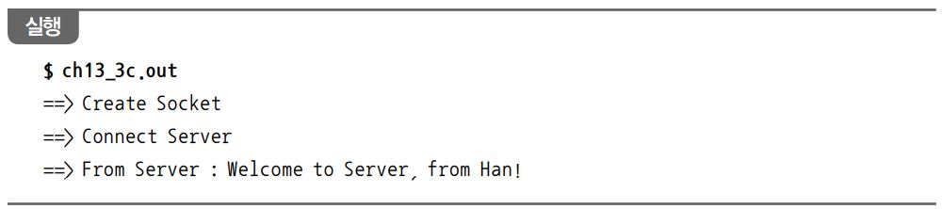
02. TCP 기반 프로그래밍
[예제 13-3] exec() 함수 사용하기 결과
      서버를 실행한 다음 클라이언트를 실행하면 다음과 같은 메시지가 출력
      서버에서 온 메시지가 han 프로그램에서 보낸 것임을 알 수 있음
      [예제 13-3]을 실행한 후 프로세스 목록을 확인해보면 ex12_3s 외에 han 프로세스가 동작하고 있음을 알 수 있음
# ps
PID TTY TIME CMD
5888 pts/0
6447 pts/0
6448 pts/0
00:00:00 bash
00:00:00 ch13_3s.out
00:00:00 han

Slide 18
02. TCP 기반 프로그래밍
[예제 13-4] (1) 명령행 인자로 소켓 기술자 전달(서버)
01 #include <sys/socket.h>
02 #include <unistd.h>
03 #include <netinet/in.h>
04 #include <arpa/inet.h>
05 #include <stdlib.h>
06 #include <stdio.h>
07 #include <string.h>
08
09 #define PORTNUM 9004
10
11 int main() {
12 char buf[256];
13 struct sockaddr_in sin, cli;
14 int sd, ns, clientlen = sizeof(cli);
15
16 if ((sd = socket(AF_INET, SOCK_STREAM, 0)) == -1) {
17 perror("socket");
18 exit(1);
19 }
20
21 printf("** Create Socket\n");
22
23 memset((char *)&sin, '\0', sizeof(sin));
24 sin.sin_family = AF_INET;
25 sin.sin_port = htons(PORTNUM);
26 sin.sin_addr.s_addr = inet_addr("192.168.147.129");
27
28 if (bind(sd, (struct sockaddr *)&sin, sizeof(sin))) {
29 perror("bind");
30 exit(1);
31 }
32 printf("** Bind Socket\n");
33
34 if (listen(sd, 5)) {
35 perror("listen");
36 exit(1);
37 }
38 printf("** Listen Socket\n");
39
40 while (1) {
41 if ((ns = accept(sd, (struct sockaddr *)&clI, &clientlen)) == -1) {
42 perror("accept");
43 exit(1);
44 }
45 printf("** Accept Client\n");
46
47 switch (fork()) {
48 case 0:
49 printf("** Fork Client\n");
50 close(sd);
51 sprintf(buf, "%d", ns);
52 execlp("./bit", "bit", buf, (char *)0);
53 close(ns);
54 }
55 close(ns);
56 }
57 }

Slide 19
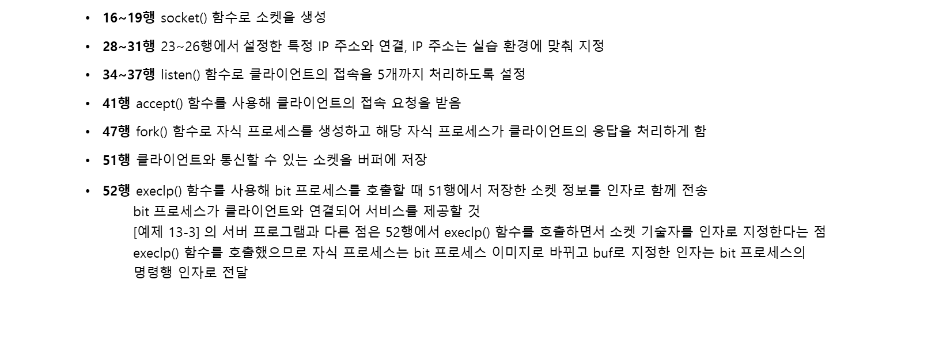
02. TCP 기반 프로그래밍
[예제 13-4] (1) 명령행 인자로 소켓 기술자 전달(서버)

Slide 20
02. TCP 기반 프로그래밍
[예제 13-4] (2) 명령행 인자로 소켓 기술자 전달 - bit 프로그램
01 #include <sys/socket.h>
02 #include <unistd.h>
03 #include <stdlib.h>
04 #include <stdio.h>
05 #include <string.h>
06
07 int main(int argc, char *argv[]) {
08 char buf[256];
09 int len, ns;
10
11 ns = atoi(argv[1]);
12
13 strcpy(buf, "Welcome to Server, from Bit");
14 if ((send(ns, buf, strlen(buf) + 1, 0)) == -1) {
15 perror("send");
16 exit(1);
17 }
18
19 if ((len=recv(ns, buf, sizeof(buf), 0)) == -1) {
20 perror("recv");
21 exit(1);
22 }
23 printf("@@ [Bit] From Client: %s\n", buf);
24 close(ns);
25 }
        11행 명령행 인자(문자열)로 전달받은 소켓 기술자를 정수형으로 변환
        13~17행 간단한 환영 메시지를 클라이언트로 전송
        19~23행 클라이언트에서 보낸 메시지를 받아서 출력

Slide 21
02. TCP 기반 프로그래밍
[예제 13-4] (3) 명령행 인자로 소켓 기술자 전달(클라이언트)
01 #include <sys/socket.h>
02 #include <unistd.h>
03 #include <netdb.h>
04 #include <netinet/in.h>
05 #include <arpa/inet.h>
06 #include <stdlib.h>
07 #include <stdio.h>
08 #include <string.h>
09
10 #define PORTNUM 9004
11
12 int main() {
13 int sd, len;
14 char buf[256];
15 struct sockaddr_in sin;
16
17 memset((char *)&sin, '\0', sizeof(sin));
18 sin.sin_family = AF_INET;
19 sin.sin_port = htons(PORTNUM);
20 sin.sin_addr.s_addr = inet_addr("192.168.147.129");
21
22 if ((sd = socket(AF_INET, SOCK_STREAM, 0)) == -1) {
23 perror("socket");
24 exit(1);
25 }
26
27 printf("==> Create Socket\n");
28 if (connect(sd, (struct sockaddr *)&sin, sizeof(sin))) {
29 perror("connect");
30 exit(1);
31 }
32
33 printf("==> Connect Server\n");
34 if ((len = recv(sd, buf, sizeof(buf), 0)) == -1) {
35 perror("recv");
36 exit(1);
37 }
38 buf[len] = '\0';
39
40 printf("==> From Server : %s\n", buf);
41
42 strcpy(buf, "I want a SSH Service.");
43 if (send(sd, buf, sizeof(buf) + 1, 0) == -1) {
44 perror("send");
45 exit(1);
46 }
47
48 close(sd);
49 }

Slide 22
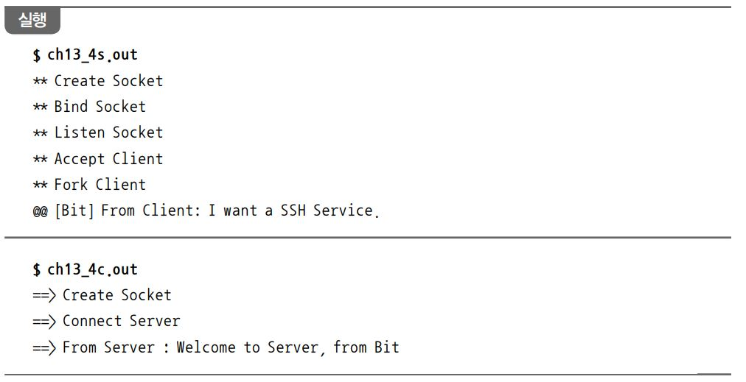
02. TCP 기반 프로그래밍
[예제 13-4] (3) 명령행 인자로 소켓 기술자 전달(클라이언트)
        22행, 28행 소켓을 생성하고 이 소켓을 통해 서버와 연결
        34행, 42~46행 서버에서 메시지를 전달받고 42행에서 답장 메시지를 작성해 43행의 send() 함수를 통해 서버로 전송
        실행 결과 클라이언트는 bit 프로세스가 보낸 메시지를 받고 bit 프로세스도 클라이언트가 보낸 메시지를 받아 출력함을 확인

Slide 23
03. UDP 기반 프로그래밍
[예제 13-5] (1) UDP 프로그래밍(서버)
01 #include <sys/socket.h>
02 #include <netinet/in.h>
03 #include <arpa/inet.h>
04 #include <stdlib.h>
05 #include <stdio.h>
06 #include <string.h>
07
08 #define PORTNUM 9005
09
10 int main() {
11 char buf[256];
12 struct sockaddr_in sin, cli;
13 int sd, clientlen = sizeof(cli);
14
15 if ((sd = socket(AF_INET, SOCK_DGRAM, 0)) == -1) {
16 perror("socket");
17 exit(1);
18 }
19
20 memset((char *)&sin, '\0', sizeof(sin));
21 sin.sin_family = AF_INET;
22 sin.sin_port = htons(PORTNUM);
23 sin.sin_addr.s_addr = inet_addr("192.168.147.129");
24
25 if (bind(sd, (struct sockaddr *)&sin, sizeof(sin))) {
26 perror("bind");
27 exit(1);
28 }
29
30 while (1) {
31 if ((recvfrom(sd, buf, 255, 0, (struct sockaddr *)&cli, &clientlen)) == -1) {
32 perror("recvfrom");
33 exit(1);
34 }
35 printf("** From Client : %s\n", buf);
36 strcpy(buf, "Hello Client");
37 if ((sendto(sd, buf, strlen(buf)+1, 0, (struct sockaddr *)&cli, sizeof(cli))) == -1) {
38 perror("sendto");
39 exit(1);
40 }
41 }
42 }
        15행 인터넷 소켓을 사용하는 소켓을 생성, 소켓을 생성할 때 통신 방식은 SOCK_ DGRAM으로 지정해 UDP를 사용하도록 함
        20~23행 소켓 주소 구조체에 서버의 주소를 지정
        25행 15행에서 생성한 소켓을 bind() 함수를 사용해 20~23행에서 설정한 IP 주소/포트 번호 와 연결
        31행 recvfrom() 함수를 호출해 클라이언트에서 오는 메시지를 받음
        recvfrom() 함수는 메시지를 보낸 클라이언트의 주소도 함께 알려주므로 이 주소를 사용해 클라이언트로 메시지를 보낼 수 있음
        37행 클라이언트로 간단한 메시지를 전송, sendto() 함수에는 목적지 주소를 인자로 지정해야함

Slide 24
03. UDP 기반 프로그래밍
[예제 13-5] (2) UDP 프로그래밍(클라이언트)
01 #include <sys/socket.h>
02 #include <netinet/in.h>
03 #include <arpa/inet.h>
04 #include <stdlib.h>
05 #include <stdio.h>
06 #include <string.h>
07
08 #define PORTNUM 9005
09
10 int main() {
11 int sd, n;
12 char buf[256];
13 struct sockaddr_in sin;
14
15 if ((sd = socket(AF_INET, SOCK_DGRAM, 0)) == -1) {
16 perror("socket");
17 exit(1);
18 }
19
20 memset((char *)&sin, '\0', sizeof(sin));
21 sin.sin_family = AF_INET;
22 sin.sin_port = htons(PORTNUM);
23 sin.sin_addr.s_addr = inet_addr("192.168.147.129");
24
25 strcpy(buf, "I am a client.");
26 if (sendto(sd, buf, strlen(buf)+1, 0, (struct sockaddr *)&sin, sizeof(sin)) == -1) {
27 perror("sendto");
28 exit(1);
29 }
30
31 n = recvfrom(sd, buf, sizeof(buf), 0, NULL, NULL);
32 buf[n] = '\0';
33 printf("** From Server : %s\n", buf);
34 }

Slide 25
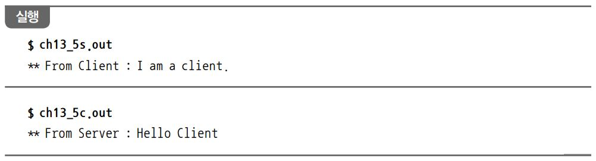
03. UDP 기반 프로그래밍
[예제 13-5] (2) UDP 프로그래밍(클라이언트)
        15행 소켓을 생성, TCP 기반 프로그램과 달리 connect() 함수를 호출하지 않음
        20~23행 서버의 주소를 소켓 주소 구조체에 설정
        26행 sendto() 함수를 호출해 메시지를 서버로 전송
        31~33행 서버에서 전송한 응답 메시지를 recvfrom() 함수로 읽어 출력
        실행 결과 서버와 클라이언트가 메시지를 주고받았음을 알 수 있음

